Slide 1

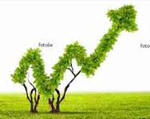
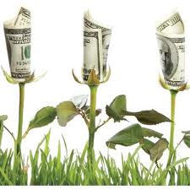

3.2 Economía verde.
UNIDAD
Responde:
¿QUÉ ENTIENDO POR ECONOMÍA VERDE?
III

Slide 2

ANTECEDENTES
UNIDAD
Río de Janeiro, Brasil, 2012
III
OBJETIVO
“Obtener un compromiso político renovado en favor del desarrollo sostenible, haciendo frente a las nuevas dificultades que están surgiendo.”

Slide 3

¿Qué es?
UNIDAD
Es un PLAN DE ACCIÓN
( documento con metas y estrategias)
que promueve un sistema productivo que comprenda a los aspectos económicos, socio-políticos y medioambientales para el desarrollo social.
III

Slide 4
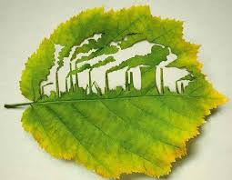
En otras palabras, es aquella que obliga a las empresas y grandes industrias a generar bajas emisiones de carbono, usa los recursos eficientemente y es socialmente incluyente.
UNIDAD
III

Slide 5

Para tomar en cuenta…
UNIDAD
El concepto de “economía verde” no sustituye al de “desarrollo sostenible”
ES UNA RUTA PARA ALCANZARLO
CONSIDERA:
III
Biodiversidad como capital natural
Sociedad y planeta como beneficiaria
Economía como medio

Slide 6
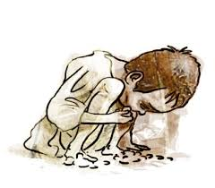

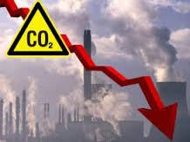
PROPONE ACTUAR EN LOS TRES RUBROS DE LA SUSTENTABILIDAD:
UNIDAD
SOCIAL
AMBIENTAL:
ECONÓMICO
III
REDUCIR LA POBREZA
PROTEGER RECURSOS
DISMINUIR EMISIONES

Slide 7
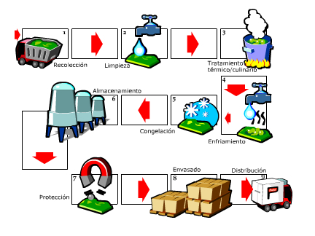
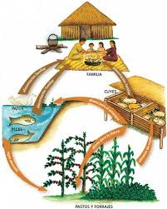
Diferencia
UNIDAD
ECONOMÍA TRADICIONAL
ECONOMÍA VERDE
III

Slide 8

PASOS PARA IMPLEMENTAR LA ECONOMÍA VERDE
UNIDAD
1. DEJAR A UN LADO EL PENSAMIENTO ANTROPOCENTRISTA
2. UTILIZAR HERRAMIENTAS TECNOCENTRISTAS
3. DECIDIR BIOCENTRICAMENTE
III

Slide 9
Práctica 4: En base a la lectura proporcionada, completa el cuadro siguiente
UNIDAD
PREGUNTA | RESPUESTA
¿Qué es la EV?
Diferencias entre economía marrón y verde?
Explica la relación entre EV y DS
Menciona y explica las circunstancias necesarias para el desarrollo de la EV
¿Qué sucede cuando se enverdece una economía?
Explica la relación EV <>PZ
¿Cómo aplicarías la economía verde al turismo? Describe tu ejemplo
III

Slide 10

PROXIMA CLASE
UNIDAD
Investigar los conceptos de
Desarrollo humano y Desmaterialización.
III

Slide 11


Referencias del tema:
Referencias del tema:
UNIDAD II
- Aranda, J.M. (2004). “Principales desarrollos de la sociología ambiental”, Ergo Sum 11 (2), pp. 199-208
-Common, M. y Stagl, S. (2008). Introducción a la economía ecológica. Editorial Reverté. Barcelona España. Disponible en: http://datateca.unad.edu.co/contenidos/358021/prueba/articulosmodulo/pag36_econ_ecologica.PDF
- Leff, E. (2006). Los problemas del conocimiento y la perspectiva ambiental del desarrollo. México. Siglo XXI.

